Slide 1
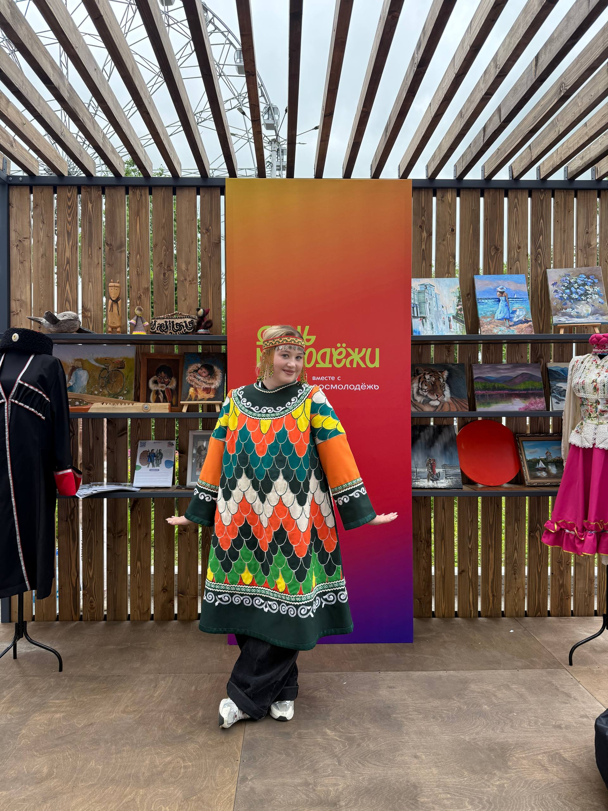

Молодёжный просветительский проект
о коренных народах Дальнего Востока
Живые события + цифровая образовательная платформа
ПРОЕКТ ДЛЯ ПАРТНЁРСТВА
Команда проекта «Мозаика культур»
Хабаровск · 2026
01

Slide 2
ПОЧЕМУ ПОЯВИЛСЯ ПРОЕКТ
Культурное наследие есть.
Современного входа в него мало.
СЛОЖНО
Материалы часто написаны академично и не рассчитаны на первый контакт.
Наша задача
Сделать культуры региона понятными, современными и живыми.
РАЗРОЗНЕННО
Информация о народах, языках и традициях находится в разных источниках.
НЕ ДЛЯ МОЛОДЁЖИ
Мало форматов, где можно увидеть, попробовать, обсудить и продолжить самому.
02

Slide 3
МОДЕЛЬ ПРОЕКТА
Один проект работает
и в событии, и после него.
01
Живой формат
02
Цифровое продолжение
Лекции · выставки · мастер-классы · командные задания · квизы
Онлайн-атлас · статьи · карточки · тесты · личный результат
Первый контакт строится через участие и разговор.
Интерес не заканчивается вместе с мероприятием.
03

Slide 4
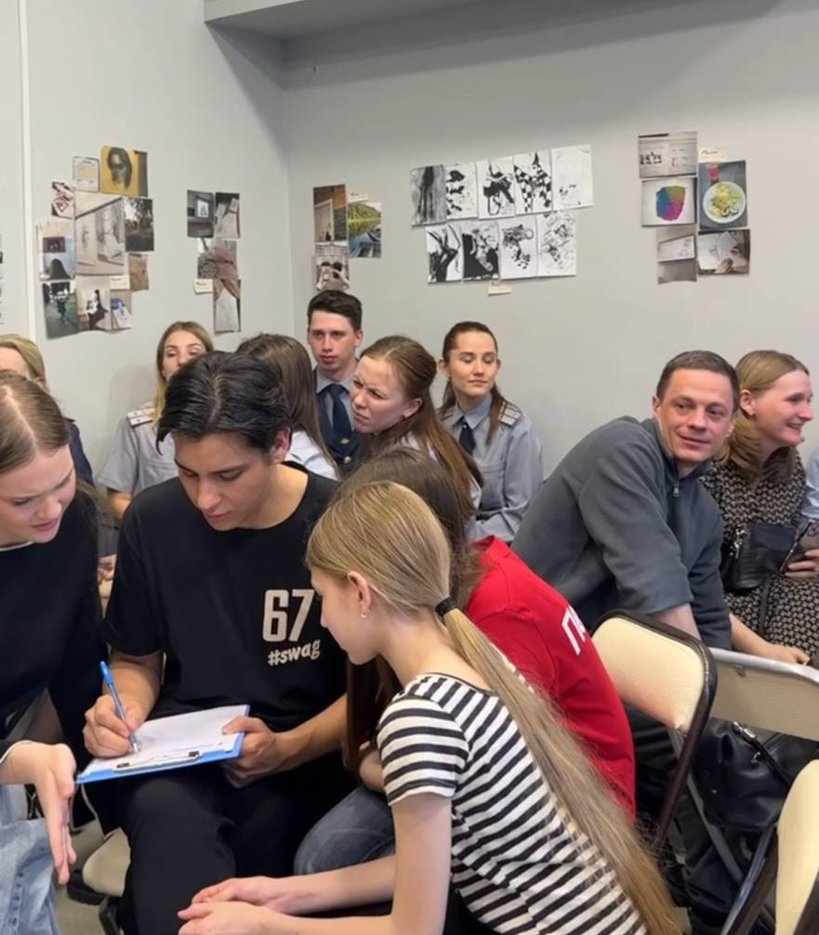
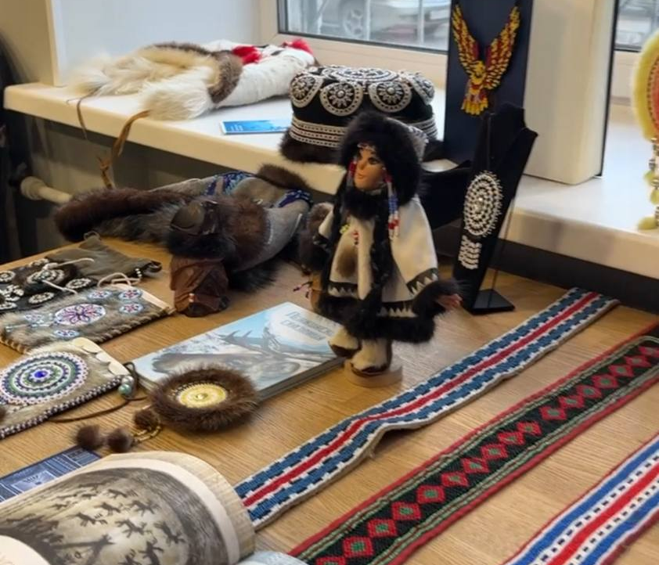
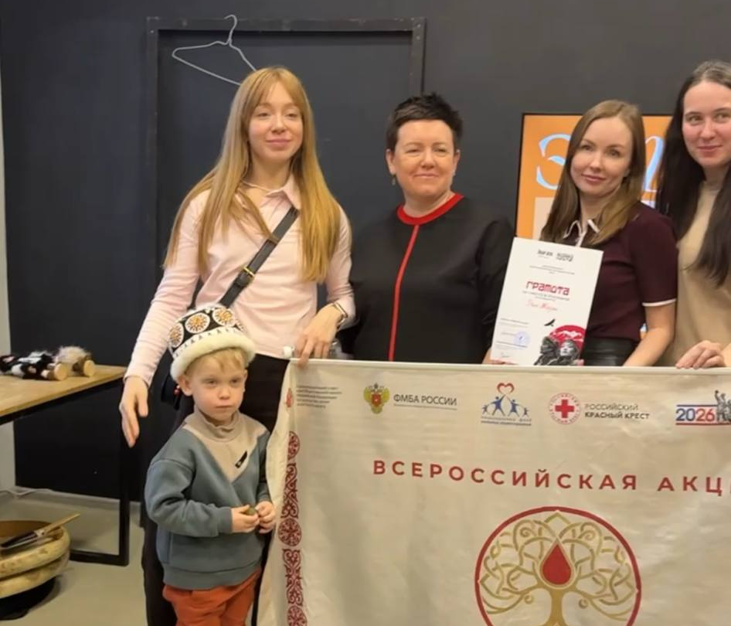
29 АПРЕЛЯ · ПЕРВОЕ МЕРОПРИЯТИЕ
Первый формат уже прошёл
проверку живой аудиторией.
В одной встрече
01
просветительская лекция
02
знакомство с культурными предметами
03
практические и командные задания
04
тематический квиз
Формат объединяет знания, предметный опыт и командное участие.
04

Slide 5
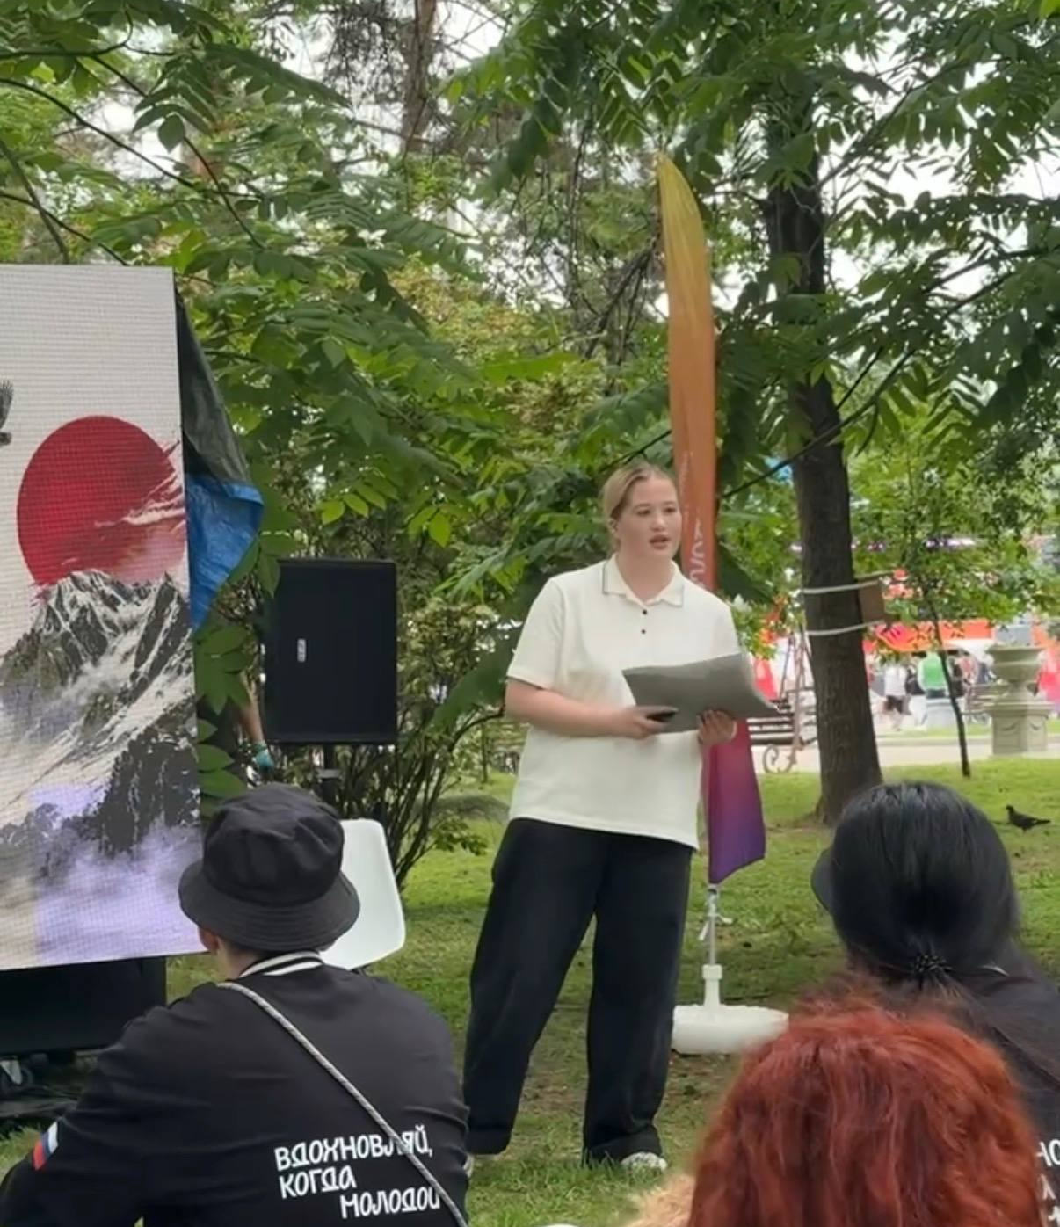
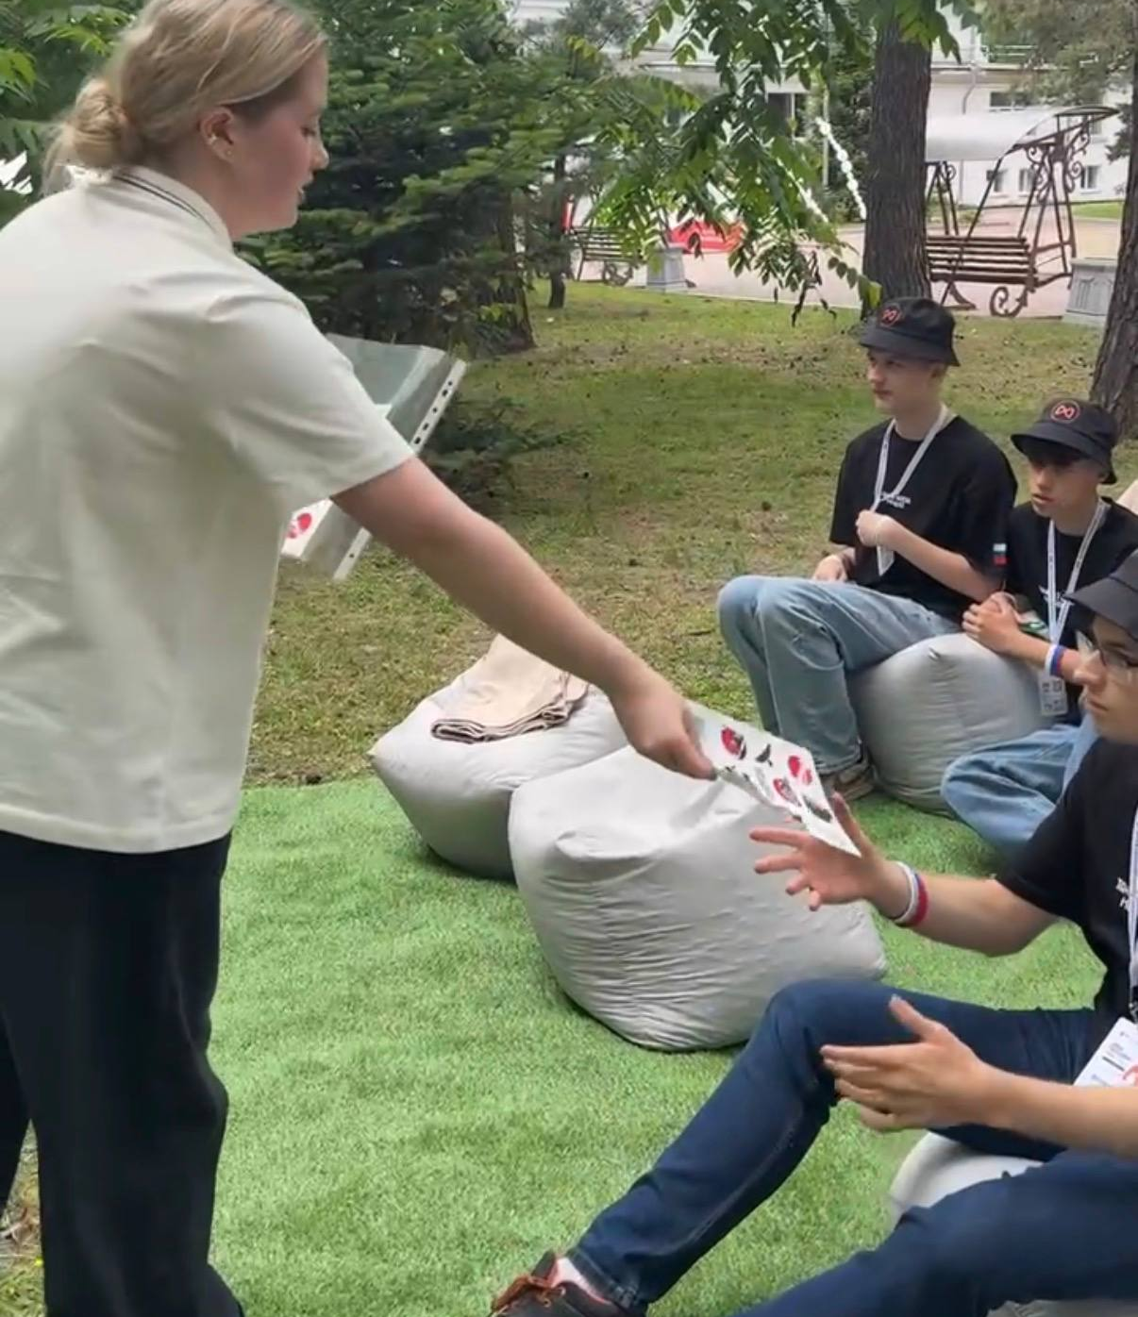
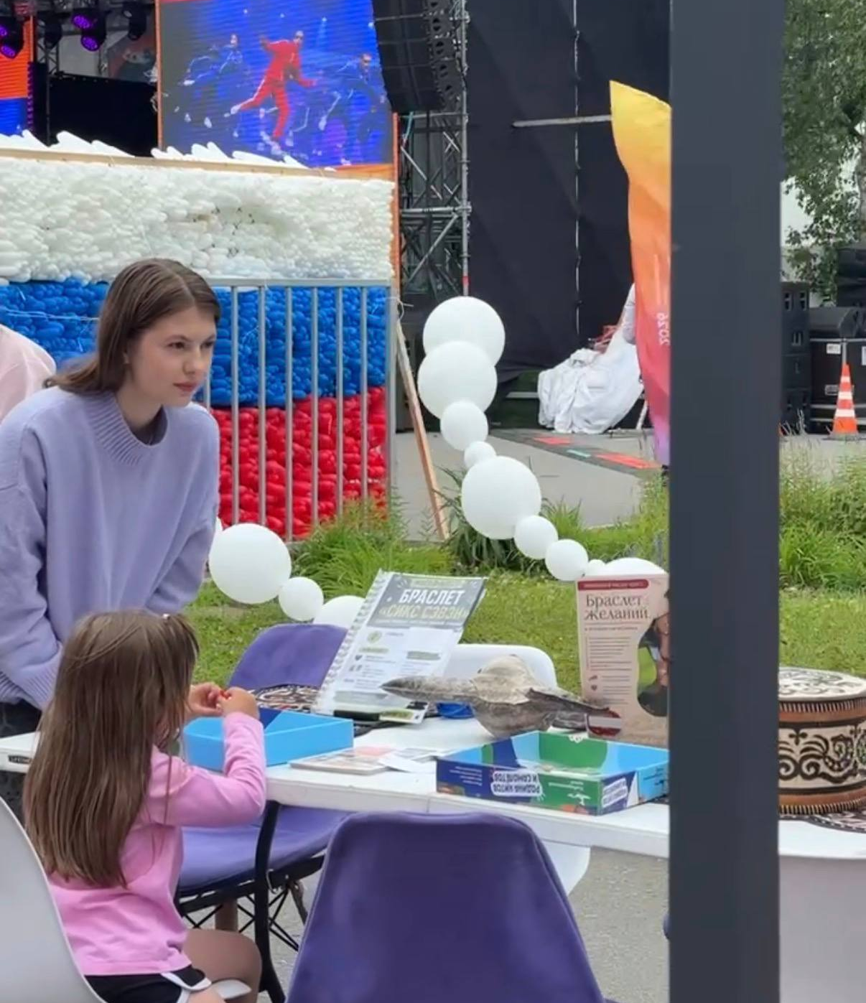
27 ИЮНЯ · ДЕНЬ МОЛОДЁЖИ В ХАБАРОВСКЕ
Проект вышел
в открытое городское
пространство.
Лекция, выставка, мастер-классы и живое общение работали как единая площадка знакомства с культурами региона.
лекция
участие
мастер-класс
05

Slide 6
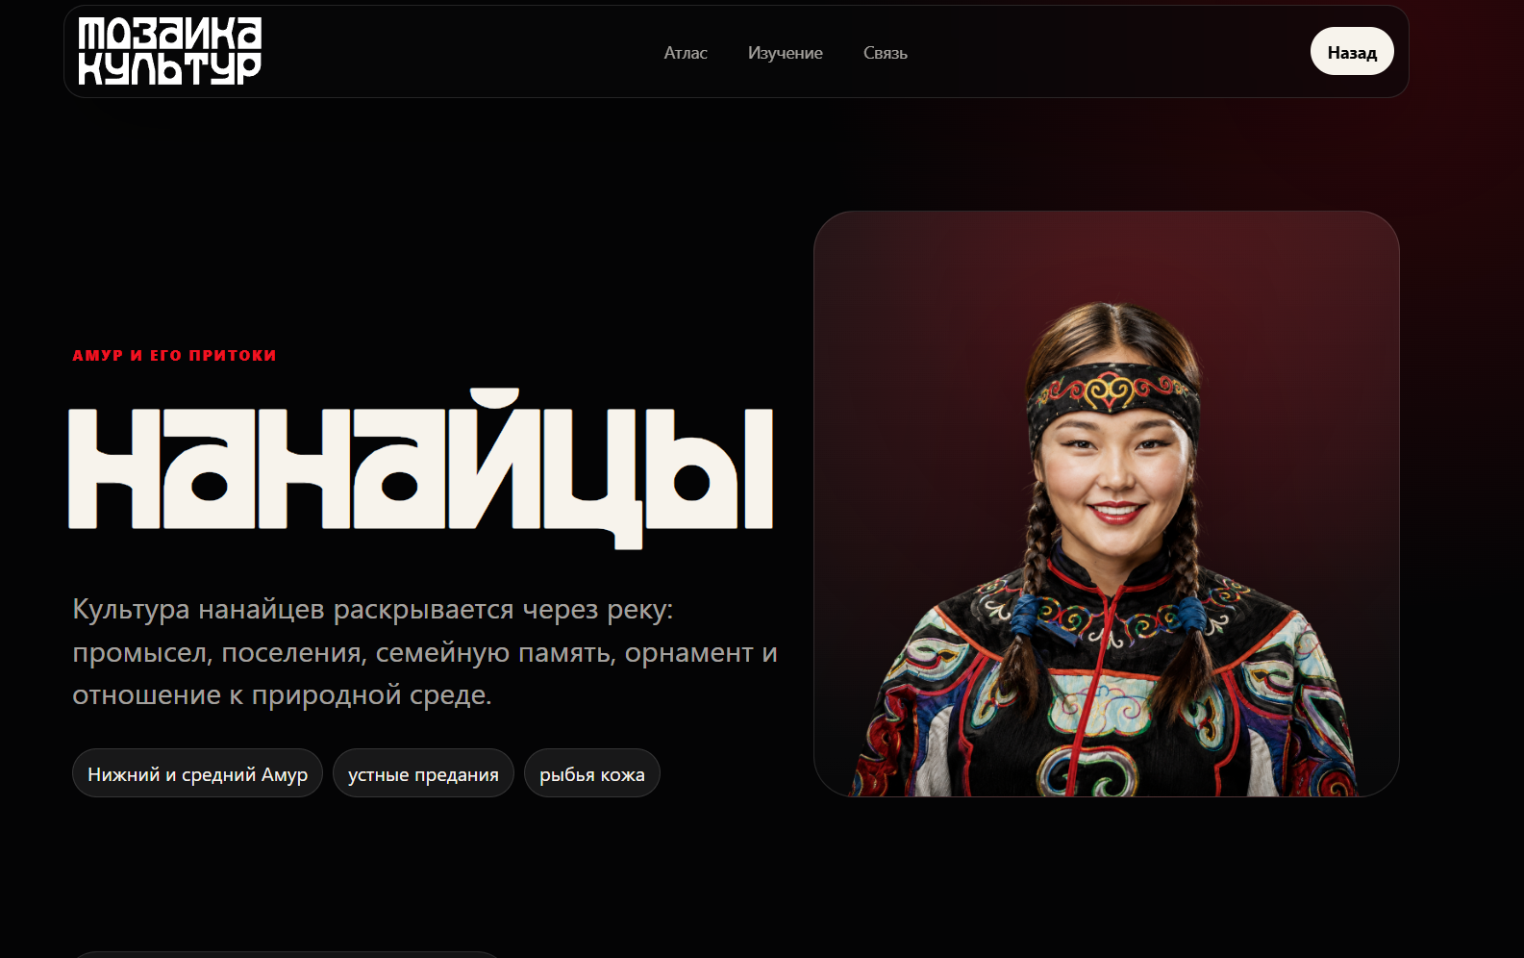
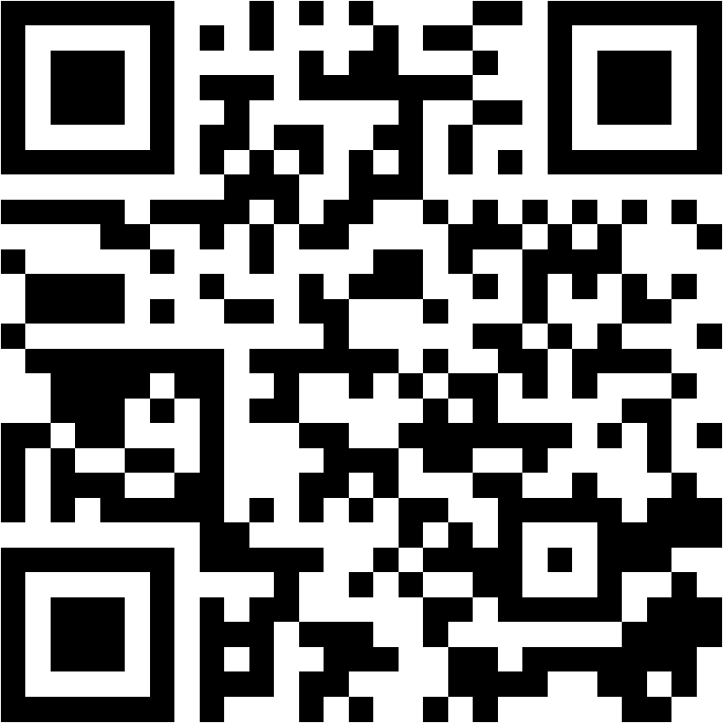
ЦИФРОВАЯ ПЛАТФОРМА
После события интерес
не обрывается.
20
народов
в онлайн-атласе
отдельные страницы о каждом народе
территории, языки и культурные традиции
Открыть сайт
образовательные карточки и мини-тесты
мозаикакультур.рф
15 вопросов
статьи для углублённого изучения
Большой квиз с сохранением результата в личном кабинете.
Сканируйте камерой
06

Slide 7
ПОЧЕМУ ЭТА МОДЕЛЬ РАБОТАЕТ
Проект готов к масштабу,
потому что не зависит от одного события.
01
ЖИВОЕ + ЦИФРОВОЕ
Мероприятие создаёт интерес, сайт помогает продолжить изучение.
02
СОВРЕМЕННЫЙ ЯЗЫК
Визуальная подача и интерактивные форматы понятны молодой аудитории.
+
03
ЕДИНАЯ СИСТЕМА
Культура, образование и технологии собраны в одном маршруте.
04
ТИРАЖИРУЕМЫЙ ФОРМАТ
Лекции, выставки и мастер-классы можно проводить на новых площадках.
07

Slide 8
СЛЕДУЮЩИЙ ШАГ
Поддержка поможет сделать
проект региональной программой.
Нам нужна поддержка правительства края
Что это даст
01
ОРГАНИЗАЦИОННАЯ
площадки и включение в молодёжные и образовательные события
Больше точных материалов.
Больше живых встреч.
Больше молодых людей в проекте.
02
ЭКСПЕРТНАЯ
контакт с профильными учреждениями и представителями народов
03
ИНФОРМАЦИОННАЯ
доступ к региональной аудитории и партнёрским каналам
«Мозаика культур» показывает Дальний Восток как пространство множества живых культур, языков и историй.
мозаикакультур.рф
08

